Slide 1


系统性风险形成机制及救助策略研究
报告人：林益贤 指导老师：汤凌霄
Notes:
各位老师同学们下午好，我的开题的题目是……

Slide 2
目录
选题背景与意义
相关研究
研究框架与研究内容
创新点
开始吧

Slide 3
选题背景与意义

Slide 4
国际背景 国内背景
逆全球化，中美贸易摩擦，冲击实体经济，冲击金融业，冲击银行业。
新冠疫情，冲击实体经济，冲击金融业，冲击银行业。
经济高速增长金融转型期
国内国际双循环
拉动内需
对外开放程度加大
我国银行业主导的金融体系
Notes:
国际背景
从国际背景看，当前全球经济正出现逆全球化趋势。截止2019年，美国和中国分别作为全球最大和第二大的贸易国。中美之间在贸易领域的任何波动，都可能影响世界经济的发展。中国近几十年的崛起，美国为首的西方阵营的一些国家对中国产生了许多恐惧，因此在贸易、金融、科技、外交军事等方面打压和威胁中国。2017年开始至今的中美贸易摩擦，不仅影响全球经济增长，也对全球金融业造成不可小觑的影响。2017年中国对美货物贸易顺差占中国货物贸易顺差的65.3%，位列第一，而以此同时美国对中国的货物贸易逆差也位列第一。为了扭转贸易逆差局面，美国开始用各种手段对华贸易摩擦。相关事件包括2017年以来对中国开展301调查、2018年美国对340亿美元的中国商品加征25%进口关税、2019年美方宣布美国企业不得使用对国家安全构成风险的企业所生产的电信设备，将华为公司列入出口管制“实体名单”。中美贸易摩擦使得金融市场，包括股票市场、债券市场、外汇市场均产生了不同的溢出效应。一方面通过影响市场基本面因素导致金融市场波动，另一方面通过影响投资情绪导致金融市场波动。
此外，公共危机事件加剧了金融危机的产生。2020年初的新型冠状病毒肺炎这类突发公共卫生事件在全球的蔓延，严重威胁世界各国的社会稳定，也对宏观经济产生了巨大冲击。随着我国国内疫情有效控制，复工复产，经济形势也逐步回向正规，然而国外疫情开始加重。疫情冲击通过降低需求市场和供给市场的偏好，沿着产业链、供应链、资金链等传导致金融市场，导致金融市场出现大幅震荡，全球各国股指自3月份起纷纷暴跌。包括美国股市在内的多国股市多次触发熔断。在经济低迷的情况下，利率一度低至新水平。许多国家采取量化宽松的极端货币政策，向市场注入流动性，刺激经济复苏。由于当前全球化较为紧密的环境下，一国的经济金融政策容易引发连锁反应，因此国际经济波动在一定程度上影响我国环境。
国内背景
我国经济经过几十年的高速增长，目前处于中高等收入国家，要迈入高收入国家的门槛，需要进行转型升级，重要的举措之一是拉动内需。近几年贸易摩擦和疫情等多重的外生冲击的复杂多变的国际背景下，2020年7月30日，中央政治局会议释放出“加快形成以国内大循环为主体、国内国际双循环相互促进的新发展格局”的信号。以国内大循环为主体，发挥中国超大规模市场优势，国内国际双循环相互促进，强调以国内经济循环为主不意味着关门封闭，而是通过发挥内需潜力，使国内市场和国际市场更好地联通、促进。这样一方面有助于遏制逆全球化发展，另一方面拉动内需，促进经济增长。习近平总书记在党的十九大提出要推动形成全面开放新格局，并多次强调包括实体经济和金融业在内的对外开放重大举措落地应宜早、宜快。
突如其来的新冠疫情对我国经济与金融造成了冲击。我国银行业金融机构一直是金融体系的主体，是直接参与市场经济活动的间接金融主体，扮演着货币资金流通的重要角色，既受到疫情的明显影响，也是此次金融业抗击疫情、稳定社会经济的重要支撑。短期内银行业务将面临一定的负面冲击，使得信贷偏好风险下行。由于疫情管制等抗议措施的影响，企业、服务业等生产和消费减缓，经营压力增大，企业还款能力削弱，尤其对于中小微企业、三农企业信贷投放比例偏高的农村商业银行来说，其回收贷款的压力增大。为此我国相关政策正加大对受疫情影响较大的企业，尤其是对中小微企业的支持。
如果一国国内经济模式较为封闭，那么国际经济动荡对其影响甚微。但是我国是一个出口导向型国家，对外贸易依赖度约为1/3。特别是当前一个时期，中国正处于全面对外开放的新形势，中国开放的大门只会越开越大。因此，国际经济波动对我国环境的影响无疑是巨大的，不能忽视潜在的金融风险，尤其是系统性风险。习近平总书记在党的十九大报告中强调，要健全金融监管体系，守住不发生系统性金融风险的底线。在中共中央政治局第十三次集体学习时，习近平总书记更是强调防范化解金融风险，特别是防止发生系统性金融风险，是金融工作的根本性任务。

Slide 5
列举的部分银行业危机事件
1998年海南发展银行倒闭
不良贷款、违规操作
2008年国际金融危机爆发引起中国股票市场暴跌，随后2013年中国银行业出现“钱荒”
2019年5月的包商银行信用风险事件
不良贷款率
2019年10月的河南伊川农商行挤兑事件
谣言
2019年12月的锦州银行重大资产重组事件
Notes:
2008年国际金融危机爆发引起中国股票市场暴跌，随后2013年中国银行业出现“钱荒”
2019年5月的包商银行信用风险事件
包商银行已经连续两年没有公开公布年报了，在 2018 年 6 月发布的公告中称，由于拟引进战略投资者，主要股东股权可能发生变动，故暂不披露 2017 年度报告。这一暂不披露到现在已经又过去年了。从包商银行公布的定期报告来看经营状况，总资产快速增长，2014 年和 2016 年达到了 29%和 22%的增速，最夸张的是 2017 年 3 季度末比 2016 年底已经增长了 34%，如果 4 季度继续下去的话，是不是能一年增长 45%？简直太恐怖了。到 17 年 3 季度末的时候，总资产已经达到了 5762 亿。但部分媒体透露已独家获得大华会计师事务所的 2017 年包商银行审计报告，同时企业预警通 app 也有部分财务数据。综合来看，2017 年末资产比 3 季度下降了近 200 亿，没有再持续之前的快速增长，18 年 3 季度再下降了近 200 亿，来了大转弯。那么之前这么快的増长速度，是靠什么来支持的呢？答案就是靠同业负债。我们可以看到，在 16 年的时候，包含债券在内的同业负债占比已经超过了 40%并很快上升到了 53%，比例惊人
2019年10月的河南伊川农商行挤兑事件
谣言
2019年12月的锦州银行重大资产重组事件

Slide 6
理论意义 实践意义
完善和促进当前的金融危机和经济理论的发展；
创新和改进模型和方法在我国当前国情中的运用；
银行业是目前我国金融业最重要的组成部分；
研究防范与化解其系统性风险的对策，有助于稳金融；
研究其形成机制，有助于对症下药；
Notes:
理论意义：
关于我国银行业系统性风险的研究具有很强的理论意义。系统性风险的研究源于早期学者对传统金融危机的研究。历史上每一次的经济危机、金融危机都能促进经济理论、特别是金融危机理论的发展和完善。比如20世纪30年代的资本主义世界的大危机，引发了学界对于金融危机理论的研究热潮。20世纪80年代以后，随着金融全球化的深入和世界范围内的货币危机的频繁出现，关于金融危机的话题再次成为研究热点。在此期间，逐步形成了以Krugman为代表的第一代货币危机理论、Obstfeld为代表的第二代货币危机理论、以及众多研究者们依次发展和梳理逐步形成的第三代危机理论。1997年东南亚金融危机爆发以后，金融安全问题引起了广泛的关注。2008年金融危机掀起了全球对金融安全问题研究的新高潮，研究者们反思危机发生的原因，认为2008年金融危机主要是由次贷危机引发系统性风险造成的，由此巴塞尔银行监管委员会推出了基于宏观审慎监管角度的巴塞尔III协议，补充了宏观审慎监管角度对系统性风险防范的要求。对于当前背景下国内可能发生的银行业系统性风险的形成机制、包括防范和化解方面的研究正在一个新的势头银行业系统性风险还存在很大研究空间。
现有关于系统性风险的形成机制，包括传导路径在内，其研究包括关于金融恐慌与挤兑的流动性风险，银行机构关联性和传染机制等。本研究将对我国银行业系统性风险的形成机制和防范与化解措施紧密结合。从推动理论发展方面，以传统的金融恐慌与挤兑理论和银行体系的脆弱性理论和支付清算的理论为基础，探究当前一个时期，我国面对的国际冲击和国内压力下，实体经济危机如何引致信贷风险，进而引发系统性风险的形成机制，然后以经济金融周期波动理论为基础，设计在研究对象范围内相对合理的应对策略时，考虑我国银行业系统性风险如何反过来影响国民经济，作为评判其策略的优劣的标准之一。本文可以在一定程度上推进在当前我国新形势下的空白。从方法的改进和创新方面，现有研究关注于系统性风险的关联性和风险的放大和扩散机制方面，本研究基于此，深入细化银行间市场的网络分析方法，纳入动态随机一般均衡模型中，为扩展该模型做出一定的理论贡献。
实践意义：
银行业是目前我国金融业最重要的组成部分。从中国人民银行的统计数据可知，截至2019年末，我国银行业机构总资产占中国金融业机构总资产比例为91%，总负债占比92%，其规模远远大于证券业机构、保险业机构总资产之和。从银保监会的数据可知，2013年至今，我国银行业的总资产和总负债规模仍在大幅攀升，由此可见我国至今依然是银行主导的金融体系。在如此大的体量前，银行业如果出现风险，必然影响整个金融业安全，乃至冲击实体经济。2018年中国银保监会推出的对外开放的新举措中，有一半与银行业直接相关。由此可以看出，中国政府对银行业对外开放越来越重视，开放程度越来越大。银行业近些年也出现了一些个别短暂的危机性事件，不应忽视。例如2019年5月的包商银行信用风险事件；2019年10月的河南伊川农商行挤兑事件；2019年12月的锦州银行重大资产重组事件等。虽然我国没有爆发过真正的银行危机，但是一旦爆发危机，对整个经济的冲击是深远的。为了从银行业层面防范与化解系统性风险，就应该分析银行业系统性风险的形成机制，分析主要成因，才能对症下药。与以往的金融危机相比，当前面对更为复杂多变的国际形势，和我国向高收入经济体迈进的转型需要、经济和金融体系越来越大地开放的双重趋势下，本研究通过分析银行风险的形成机制，以便于为依托制订防范化解系统性金融风险的最优政策，能够为我国银行业为主的金融业的稳定建言献策，实现不发生银行业系统性风险，实现“保六稳”中的稳金融，将具有十分重要的实践意义。

Slide 7
相关研究

Slide 8
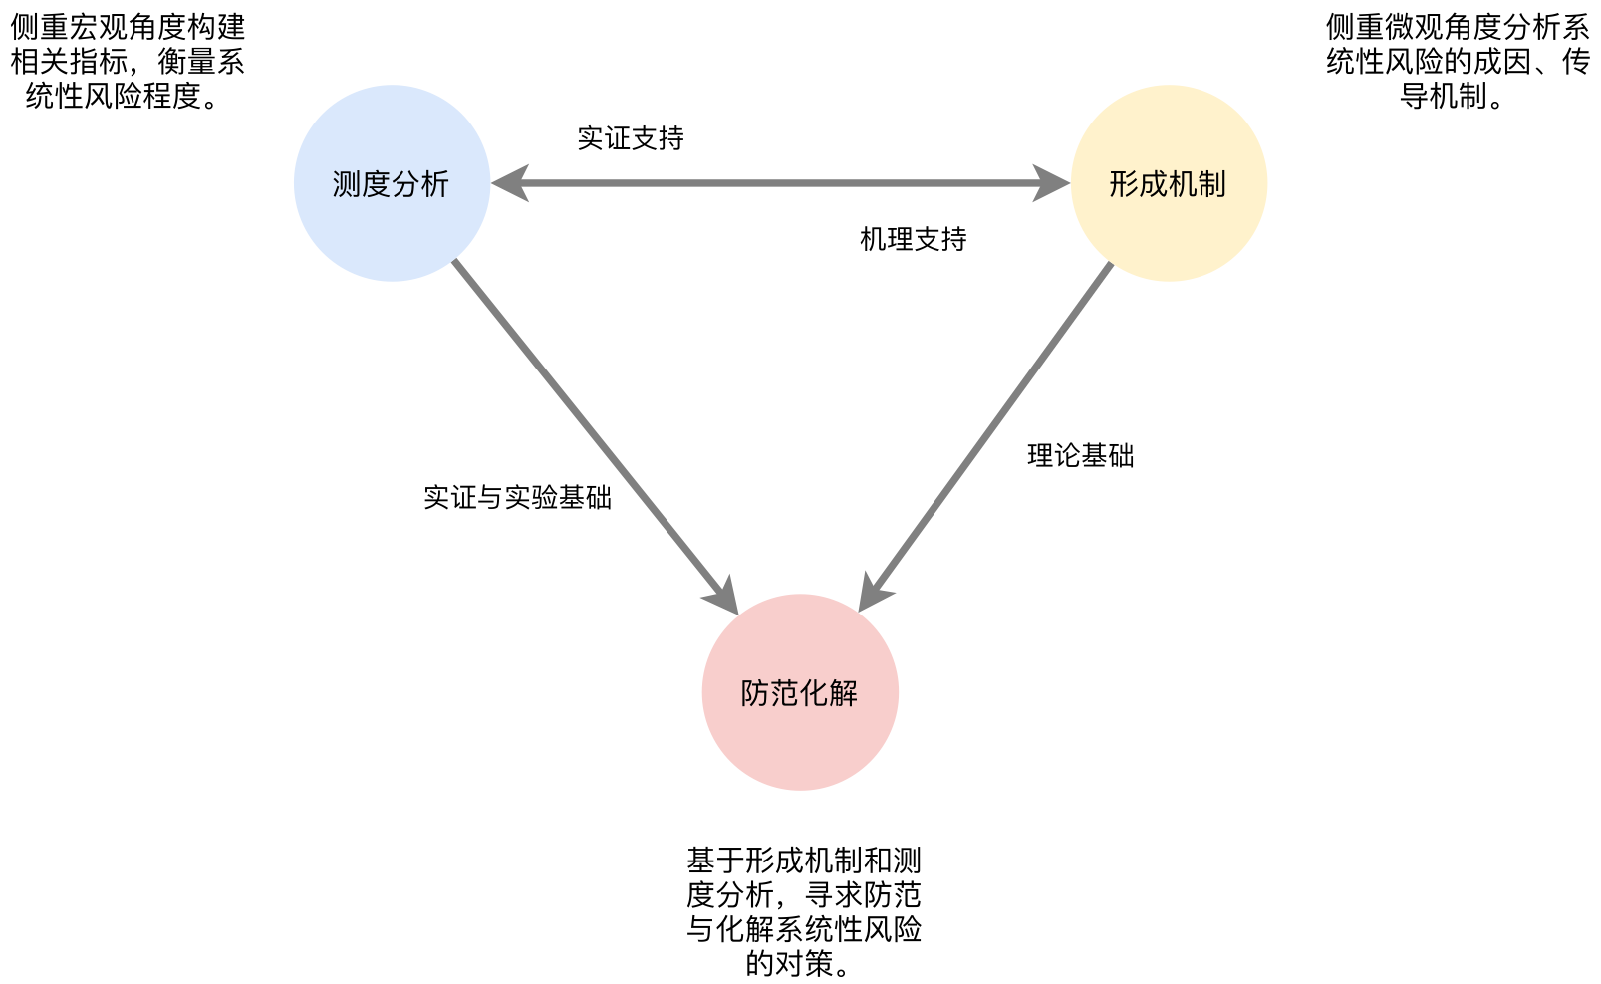
相关研究

Slide 9
相关研究：形成机制：基本要素
冲击：
居民部门、生产部门、销售部门等实体经济部门的冲击、资产价格、国际金融贸易冲击、灾情影响、经济周期等；
政策冲击；
外部冲击的内生化；
一致性：
储户、投资者、企业等获取信息、结构组成、行为的一致性；
银行个体表现出来的在规模、资产负债结构、决策风格等的一致性；
杠杆性：
银行部门存在的高负债特性；
关联性：
银行在金融市场资产关联性；
银行间市场资产负债关联性；
银行业务关联性；

Slide 10
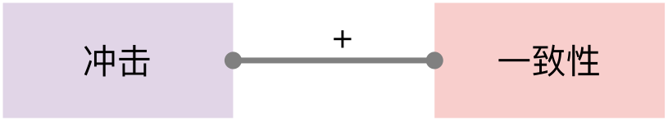
相关研究：形成机制：挤兑
冲击 + 一致性：
储户和投资者及对冲击与群体行为一致性因素的相互作用
相关研究：银行间预期协调研究
(Dybvig, 1983)提出的D-D挤兑理论模型
Notes:
Dybvig D P H, 1983. Bank Runs, Deposit Insurance, and Liquidity[J]. Journal of Political Economy, 91(3): 401–419.
从银行间预期协调的角度研究。该研究主要起源于(Dybvig, 1983)从挤兑的角度对提出了D-D挤兑模型作为该研究的开创。D-D模型，主要研究银行挤兑如何发生，如何引起银行破产。提出的挤兑发生的思想是，家庭进行存款，有些家庭取出存款进行消费的时间会早一点，成为短期消费家庭；有的家庭会迟一点，称为长期消费家庭。银行会将这些存款投资于2期，且到第2期才会获得投资收益。短期消费家庭取回的是他们最初的存款，长期消费家庭会获得正的投资收益。银行面临的问题是，当他们最初进行投资时，他们不知道有多少储户会早一点取出存款，因此他们不确定自己是否有足够的流动性资产来满足提前取款储户的需求。一旦银行低估了这个数量，除非他们可以从银行间市场借到资金，否则会缺少现金。此时当储户希望自己能全额取出自己的存款时挤兑就发生了。研究提出的观点是，为了避免这种情况的发生，需要由政府提供存款保险危机的发生。后续研究者主要针对存款人与银行间挤兑时间发生的概率的预期，研究银行负面信息策略性披露与银行挤兑的关系，由于这个研究角度难以在实践中获得数据，因此大多采用理论建模的角度或者实验仿真的方法进行，相关研究例如Garratt R, Keister T. Bank runs as coordination failures: An experimental study[J]. Journal of Economic Behavior & Organization, 2009, 71(2): 300-317.。

Slide 11

相关研究：形成机制：合作与竞争特性
一致性 + 关联性：
银行机构之间的在借贷业务上互相合作形成关联性，以寻求获得自身利益最大化、抵御流动性风险；同时银行机构们通过持有相似金融资产进行相互竞争，从而体现一致性；
相关研究：
(Acharya等, 2008)
Notes:
Acharya V V, Yorulmazer T, 2008. Information Contagion and Bank Herding[J]. Journal of Money Credit & Banking, 40(1): 215–231.
认为金融机构之间，一方面通过相互融资和业务交易，以共同抵御流动性冲击，实现风险分担。另一方面这本质上体现为金融机构的 流动性风险管理。市场竞争，指的是金 相似的管理模式、持有更加相似的金融资产以应对金融部门内部的市场竞争。

Slide 12
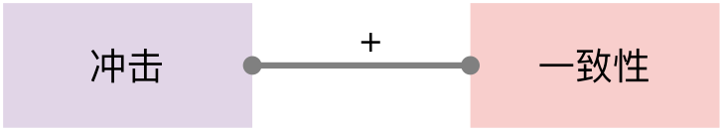
相关研究：形成机制：资产相似性
冲击 → 一致性：
由于银行体系持有相似的资产，当金融市场的资产价格下降时，银行体系面临整体冲击；
由于银行体系持有相似的资产，当外部实体经济整体形势恶化时，银行体系面临的整体冲击；
相关研究：
(Acharya, 2009)基于DSGE模型，研究银行们资产配置趋于同质化，在冲击时的一致性。
Notes:
Acharya V V, 2009. A theory of systemic risk and design of prudential bank regulation[J]. Journal of Financial Stability. Acharya（2009）认为传统理论模型只包含一家 代表性金融机构而忽视了单体金融机构的外部性，无法识别系统性金融风险的来源、解 决系统性金融风险问题，于是建立了一个包含多家银行和储蓄机构的多期一般均衡模型。 在该模型中，银行的资产配置存在两种选择：安全资产与风险资产，各金融机构根据经 营目标内生地决定配置比例。通常而言，单一金融机构的倒闭会对其他金融机构造成两 方面影响，其一是负外部性影响，即金融机构的倒闭会引起金融恐慌，继而造成存款逃 离与无风险利率上升，由于资金成本上升、可配置资产规模缩小，其他金融机构的盈利 性也将显著降低；其二是正外部性影响，即其他金融机构可能会因倒闭银行的储户转移 存款或收购倒闭银行的业务而受益。一般均衡模型结果显示，金融机构倒闭的负外部性 影响显著大于正外部性，因此各金融机构的最优选择是“同时存活或同时倒闭”，继而趋 于持有相同的资产配置。

Slide 13
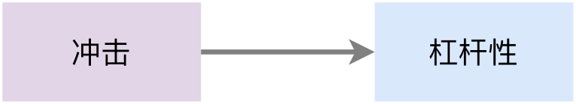
相关研究：形成机制：杠杆放大机制
冲击 → 杠杆性：
当银行受到资产价格变动或者实体经济造成的初始冲击时，银行体系由于高负债的杠杆性，导致初始冲击被放大。
相关研究：杠杆放大机制

Slide 14
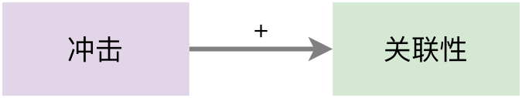
相关研究：形成机制：银行间传染
冲击 → 关联性：
冲击在具有关联性的银行间市场的传染。
相关研究：
冲击对银行间市场的影响：（包括冲击规模、冲击目标、银行规模、网络结构、银行关联度等对于银行破产比例的影响）
(Allen等, 2000)对于风险在银行间市场的分担问题进行了描述、(李守伟等, 2011)、(Lorenz等, 2009)、(Ladley, 2013)等
支付清算、借贷传染：
(Eisenberg等, 2001)、(Banerjee等, 2018)等
研究方法：网络分析法、压力测试、随机控制
Notes:
Allen F, Gale D, 2000. Financial Contagion[J]. Journal of Political Economy, 108(1).
的研究从银行间市场的关联性的角度，创新性地将风险在银行间市场的分担问题进行了描述，奠定了该领域微观经济学基础。其提出的模型构建了三种包含四个银行的网络结构单元。发现如果银行间市场结构是不完全市场，虽然可以实现最优风险分担，但在面临流动性冲击时更容易出现风险传染，从而使得系统更脆弱；如果银行间市场结构是完全市场，那么可以实现最优风险分担，可以弱化某个银行的初始流动冲击给系统带来的影响。
李守伟, 何建敏, 庄亚明, 等, 2011. 基于复杂网络的银行同业拆借市场稳定性研究[J]. 管理工程学报, 25(02): 195–199.
从复杂网络视角，通过删除网络的节点和边以分析网络的连通性，以此方法模拟银行倒闭，研究银行网络结构对随机性攻击和选择性攻击的承受能力来分析银行同业拆借市场的稳定性，研究发现银行网络对于随机性攻击具有较高的稳定性，对于选择性攻击具有较低的稳定性，并且两种攻攻击方式对银行网络影响的差异大小与阈值有关.
Ladley D, 2013. Contagion and Risk-Sharing on the Inter-Bank Market[J]. Journal of Economic Dynamics and Control, 37(7): 1384–1400. DOI:10.1016/j.jedc.2013.03.009.
比较了大规模冲击和小规模冲击下银行间市场的作用。 一般而言，在大规模风险 冲击下，银行间市场起到了放大器作用；而在小规模冲击下，银行间市场则主要起到风险分担和稳定 器的作用。
Lorenz J, Battiston S, Schweitzer F, 2009. Systemic risk in a unifying framework for cascading processes on networks[J]. European Physical Journal B, 71(4): 441–460.
银行破产数量与规模及其概率与银行间关联度之间存在“ ” Ｕ 型关系，即当银行间中等关联程度时，银行破产数量与规模会最小。
Eisenberg L, Noe T H, 2001. Systemic Risk in Financial Systems[J]. Management Science, 47(2): 236–249. DOI:10.1287/mnsc.47.2.236.9835.
(Eisenberg等, 2001)开创性地描述了复杂金融清算系统的特性，其应该满足的条件，定义了清算向量，为其存在性和唯一性提供条件。通过固定点定理证明总是存在一个唯一的清算支付向量，用以满足清算系统的义务。通过分析清算向量的性质，提供描述清算向量与金融系统基础参数之间关系的比较静态，较早提出和解决了简单的同业网络中的支付清算问题。
Banerjee T, Bernstein A, Feinstein Z, 2018. Dynamic Clearing and Contagion in Financial Networks[J/OL]. ArXiv:1801.02091 [q-Fin][2020–06–07]. http://arxiv.org/abs/1801.02091.
结合了基于静态分析的复杂网络方法，和基于动态分析的平均场理论，扩展了(Eisenberg等, 2001)的离散时间的状态至连续时间的状态，以及将单期的偿付过程扩展至多期。

Slide 15
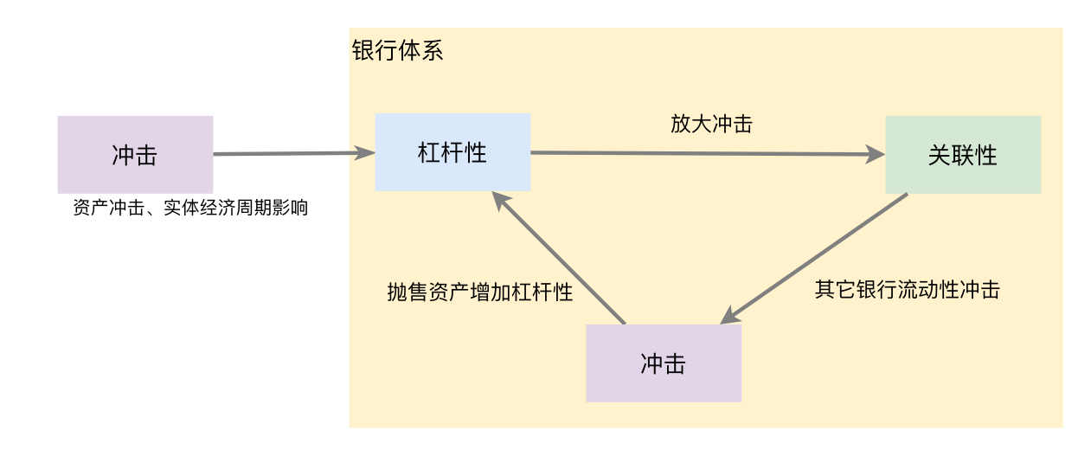
相关研究：形成机制：流动性加速器
冲击 → ( 杠杆性 * 关联性 )：
初始冲击使得银行折价抛售资产获取流动性，在杠杆性的作用下放大了冲击，使得银行陷入更危险境地。同时银行赎回其它银行的资产，由此冲击在具有关联性的银行间市场传染，二者互相正反馈造成恶性循环。
相关研究：
(Diamond等, 2005)、(Cifuentes等, 2005)、(方意, 2016a)等；
研究方法：网络分析法、DSGE、仿真模拟等；
Notes:
Cifuentes R, Ferrucci G, Shin H S, 2005. Liquidity Risk and Contagion[J]. : 38. .
则通过仿真方法研究了资本充足要求导致的资产价格变化的流动性风险传染渠道。在一个相互关联的金融机构市场中，针对流动性风险传染的两种渠道（直接互联的金融机构资产负债表和资产价格变化）进行了对比研究。这两种渠道又直接通过银行间市场与资产市场这两个市场，基于正反馈机制形式将这种流动性风险不断传播并加大，前者被称为直接传染渠道，后者则被称为间接传染渠道。
方意, 2016. 系统性风险的传染渠道与度量研究——兼论宏观审慎政策实施[J]. 管理世界, (08): 32-57,187.
创新性地构建了包含银行破产机制和去杠杆机制的资产负债表直接关联网络模型，通过四类银行特征和四类外生参数影响的四类传染渠道，度量了系统性风险，并且对其传染渠道进行了分析。

Slide 16
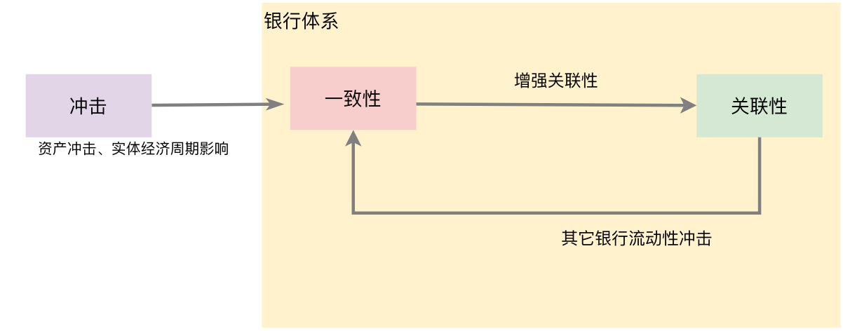
相关研究：形成机制：信息传染
冲击 → ( 一致性 * 关联性 )：
冲击在、
相关研究：
(Manz, 2010)等
研究方法：网络分析法、博弈、仿真、实验等；
Notes:
Manz M, 2010. Information-Based Contagion and the Implications for Financial Fragility[J]. European Economic Review, 54(7): 900–910. DOI:10.1016/j.euroecorev.2010.02.001.
通过一个基于信息的危机传染全局博弈 （ Global Game ） 均衡模型提出了“正向” （ positive 传染的概念：一个金融机构在财务上的失败可以诱发 ）另一家金融机构的失败，且如果这两家机构基本面信息相关性越强，则传染效应越强。

Slide 17
相关研究：测度分析：风险组合模型法
风险组合模型法
该方法由衡量证券组合风险的方法发展而来，将整个系统看成是金融机构的组合来衡量系统性风险。
特点：主要基于金融市场数据估计金融机构之间的某种相关性，然后根据相关性来评估风险的传染性。
优点：该方法的优点是可以识别组成系统的各机构的共同风险因素，跟踪某一机构出现问题将如何影响其他机构，度量单个金融机构对整个系统的风险贡献。
缺点：风险组合模型法的缺点是忽视了风险传染渠道，对风险传染过程难以刻画，在反映机构关联性方面存在明显不足

Slide 18
相关研究：测度分析：网络分析法
网络分析法：
定义：网络分析法通过研究金融系统之间的关联性、传染性这一重要因素研究系统性风险的成因、系统性风险的传导途径、系统的脆弱性等。拟补了风险组合模型法的不足。
两类研究视角：
实证视角：研究银行间市场构成的复杂网络的结构的特征
理论视角：在形成机制里涉及研究冲击和关联性等关系。
相关研究：
国外的许多学者通过获取德国、意大利、瑞士、奥地利、墨西哥等银行的同业拆借数据对银行间市场进行测度，研究银行关联性对于银行体系稳定与风险传染的关系(Boss等, 2013)、(Martinez-Jaramillo等, 2014)等；
国内同业拆借数据难获得，因此通过参数估计、或者其它关联数据进行分析；(彭建刚等, 2013)、(Ouyang等, 2020)等许多学者大量文献涉及到；
Notes:
国外的学者通过获取德国、意大利、瑞士、奥地利、墨西哥等银行的同业拆借数据对银行间市场进行测度，研究银行关联性对于银行体系稳定与风险传染的关系。例如(Boss等, 2013)分析了奥地利银行同业拆借市场，通过观察3年间900家银行的数据，结果显示银行间同业拆借市场内在的联系分布服从幂率指数为1.85的分布。(Martinez-Jaramillo等, 2014)利用墨西哥银行双边同业数据进行实证研究，发现该国银行具有无标度特征。(彭建刚等, 2013)基于(Allen等, 2000)的研究的四种代表性的银行间市场网络的结构的机理，分析了我国银行同业交易商，分为四大类，分析了拆借市场的交易主体的结构的变化。由于中国银行间同业拆借中心并没有公布分类交易商之间的双边数据，根据分类交易商的拆入拆出数据，采用最大熵方法大致估计参数作为同业市场结果的基本特征。发现我国同业市场结构已经由单向的资金中心结构向类似于完全交易市场结构转变。(Gai等, 2011)研究银行同业拆借网络更大的复杂性和集中度如何放大了系统的脆弱性。研究发现：更严格的流动性监管和宏观审慎政策可能会提高系统的弹性；网络的复杂性和集中度对于确定财务传染至关重要；银行间市场细分的网络模型突显了回购市场活动的作用。
Ouyang Z-S, Huang Y, Jia Y, 等, 2020. Measuring Systemic Risk Contagion Effect of the Banking Industry in China: A Directed Network Approach[J]. Emerging Markets Finance and Trade, 56(6): 1312–1335. 考虑了投资者注意力对金融机构风险传染的影响以及金融网络结构所带来的潜在风险，因此使用金融机构的百度搜索索引来描述投资者的情绪，采用linear quantile lasso regression 和 local polynomial method 方法估计TENET模型，用有向网络方法，衡量中国银行业的系统性风险蔓延效应。研究发现：当前银行具有的“太大而不能倒闭”和“过于联系而倒闭”的特征；在整个样本期内，整个网络的连通性和系统性风险具有相同的趋势，百度搜索指数会放大系统性金融风险。

Slide 19
相关研究：测度分析：测度指标
风险组合模型法
在险价值VaR、条件在险价值CoVaR、GARCH、边际损失ES、期望边际损失MES、或有权益分析方法CCA相关的指标等；
网络分析法
复杂网络领域常用的一些统计指标（幂率指数、度分布、关联度等）、抗毁系数等；有向无环图DAG等；
其它指标：
多因素指标、测度行为如情绪的指标等；

Slide 20
相关研究：防范与化解：应对问题
在诸如挤兑的违约风险，以及在银行间市场的关联性方面的传染的研究方面，这些年的研究中，国内外已有学者开始将银行部门、金融加速器以及银行间市场和银行资本等多重金融因素，融合到DSGE模型中(Gerali等, 2010)、(Cúrdia等, 2011)、(Gertler等, 2012)、(Gertler等, 2015)、(王擎等, 2016)等；
政策工具组合运用：(方意, 2016b)；
关于防范与化解中的多目标优化：(Dib, 2010)、(方意, 2016b)、(周小川, 2016)等；
Notes:
在一个模型框架中研究政策工具的组合对于多目标的影响，不仅更体现出实际经济运行的复杂性，也符合央行的研究方向。在银行业系统性风险防范与化解方面的研究中，当央行和各商业银行部门同时追求多个目标时，其面对的就是一个多目标的优化问题。这本身在经济学中是很常见的问题。各部门可以理解为在一个动态随机一般均衡模型（DSGE）中，构造各个目标的线性函数或者对数线性函数形式的目标函数，通过选择合理的政策变量，来最优化这个总的目标函数(周小川, 2016)。
近年的研究中，国外已有学者开始将银行部门、金融加速器以及银行间市场和银行资本等多重金融因素，融合到DSGE模型中。在DSGE模型在金融中介的研究方面，
(Gertler等, 2012)等人在金融危机之后研究了包含金融中介的DSGE模型，该模型几种研究流动性风险、政府干预性的政策、以及对资产回报风险的认知等是如何影响金融中介的。该模型的金融摩擦和扰动源是银行可以因为私人的或者非生产性的动机而挪用它们从银行间市场获得的资金。但是该研究没有涉及到关于违约的这一类重要问题。
(Cúrdia等, 2011)在运用DSGE模型通过讨论中央银行的资产负债表阐述了非传统货币政策的作用。里面引入了违约相关的变量，但是是假设作为外生的作用。为了将违约相关的变量内生化，
(Wickens, 2012)阐述了一个违约风险是内生定价的银行模型，将DSGE框架纳入其中。
(Gertler等, 2015)融合了金融加速器效应和D-D银行挤兑模型，构建了DSGE模型，给出了金融机构部门与宏观经济之间在下行周期的共振机制。当宏观经济疲软时，产出和资产价格的下降会降低金融机构的盈利能力，从而其资本金遭受损失。此时，储蓄者预期金融机构偿付存款能力下降、信息不对称程度增强，会对金融机构进行挤兑，从而使得金融机构的资产负债表快速收缩。信贷资产的萎缩会提高商业信贷的价格，使得实体经济进一步萧条，加深金融机构资本金和资产价格的下降幅度。 随着金融机构资产负债表状况和资产 清算价格的不断恶化，金融机构的破产概率会随之上升，最终形成“宏观——金融”间的恶性循环。
在把银行间市场纳入到DSGE框架的方法中，(王擎等, 2016) 基于中国经济金融特点，构建了DSGE模型，分析不同的因素对系统性风险的影响，模型包含居民、银行、企业、央行（含政府部门）四大部门。其中银行部门和居民部门按照资金富余程度进行了细分，通过不同的银行部门之间的拆借行为引入银行间市场。该研究使监管政策的研究跳出难以定论的微观风险效应视角，从宏观审慎层面分析和研判资本监管政策的有效性和改进方向。但是该研究的缺点在于对于居民和银行间市场的划分只对整体采用固定的比例划分，没有考虑居民之间、银行之间可以在不同类型转换的细节。由于我国银行业的特殊性，未考虑到当挤兑状态时，无法偿还居民存款的情况。
现有的一些针对国内的研究主要局限于单个或几个因素、或者几个政策工具的作用。(方意, 2016b)在外生杠杆模型的GNSS模型(Gerali等, 2010)的基础上，引入了中国特色的金融监管工具——存贷比监管工具，通过构建DSGE模型，同时研究了三种宏观审慎政策（贷款价值比、资本充足率、存贷比）及其组合，对于三类金融稳定目标（实际产出、信贷、房地产价格）的有效性。
在一个模型框架中研究政策工具的组合对于多目标的影响，不仅更体现出实际经济运行的复杂性，也符合央行的研究方向。在银行业系统性风险防范与化解方面的研究中，当央行和各商业银行部门同时追求多个目标时，其面对的就是一个多目标的优化问题。这本身在经济学中是很常见的问题。各部门可以理解为在一个动态随机一般均衡模型（DSGE）中，构造各个目标的线性函数或者对数线性函数形式的目标函数，通过选择合理的政策变量，来最优化这个总的目标函数(周小川, 2016)。因此，我们的研究中将考虑对多目标优化的综合衡量。
在多目标优化过程中，银行业风险对经济的负面影响应该作为监管当局和政府部门在采取决策时衡量的目标之一。比如说，在银行业冲击对经济周期的影响(Dib, 2010)研究了银行业在总冲击的真实影响的传递和传播中的作用，评估了金融冲击在美国经济周期波动中的重要性。研究通过构建将活跃的银行业纳入到具有金融加速器的DSGE模型中。

Slide 21
相关研究：防范与化解：研究方法
主流研究方法：DSGE研究框架。
学术界竞相推崇，是现代宏观经济学主流研究框架；
当前多国政府和金融决策机构都用DSGE研究框架作为研究工具；
由DSGE自身特点所决定其优势；
Notes:
(周潮等, 2017)等一大批国内外学者认为，实施全面的政策组合，已经成为政策制定领域的重要呼声。为实现这个，DSGE是最有希望胜任解决这个问题的主要方法；
当前多国政府和金融决策机构都用DSGE研究框架作为研究工具。比如(Rostagno等, 2010)开发的欧洲中央银行相关模型；IMF的(Benes等, 2014a, 2014b)基于DSGE思想，构建了MAPMOD的理论结构，研究与过度信贷扩张相关的漏洞，并进行宏观审慎政策分析。
由DSGE自身特点所决定其优势：
不可否认,DSGE已经成为现代宏观经济学的主流研究框架,不仅被学术界(包括顶级学术期刊在内)竞相推崇,也被广泛应用于政府经济与金融决策机构的研究中,如OECD国家央行和新兴经济体央行(如中国人民银行)等。那为什么DSGE能够成为宏观经济学主流的分析框架呢?Gal(201)认为这是由宏观经济现象本身的属性和DSGE 分析框架的定义决定的。
首先,宏观经济现象是动态的( Dynamic이)。多种行为主体相互联系,在各种市场(产品市场、劳动力市场和金融市场)中做出跨期决策行为,因此静态模型(无论是确定性亦或局部均衡模型)都无法很好地描述这些经济现象,比如跨期消费决策、投资、利率、汇率和财政赤字等都呈现出复杂的动态性。其次,宏观经济充满了各种不确定性( Uncertainty)。经济本身或行为主体本身都面临着各种内部或外部不确定性冲击,只有随机模型( Stochastic)才能很好地对这些不确定性进行建模。最后,宏观经济现象是所有经济行为主体相互联系、共同作用的结果。局部均衡无法描述所有主体动态作用的结果, 因此需要在一般均衡框架下进行分析。
DSGE分析框架在研究与实施政策组合方面具有天然的优势(这些政策组合包括货币、财政政策以及结构性改革政策,如TPP协定等)。 Ghironi((201)认为当下实施全面的政策组合,已成为决策层的最新呼吁,而研究不同政策的传导渠道及其之间的相互作用与影响非常重要,同时也成为宏观经济研究的一个挑战。在分析框架的选择上, Ghironil(2017)认为DSGE分析框架能够很好应对这一挑战,成为不可多得的研究框架。
DSGE分析框架的动态属性能够帮助决策者理解不同政策在短期和长期之间的效果差异, 以及不同政策之间的互补或替代关系。DSGE分析框架的随机属性使其具备对不确定性的现象进行微观建模的基本能力,即各个行为主体的决策都基于不完全信息。最后, DSGE分析框架的一般均衡要求经济中的“价"”(如利率、通胀等)与“量”(如产出消费、投资等)由模型自身的约束与一阶条件共同确定,而无须施加影响“价”与“量”的先验假设。
此外,宏观经济学的大部分问题都可以纳入DSGE分析框架中。
DSGE模型是结构性模型(Structural), 这也意味着数据的拟合要依赖〒经济背后的基本驱动力,即外生冲击。然而这些外生冲击往往是不可观测的(unobsemable), 需要使用诸如贝叶斯估计的方法将其从数据中"提取"出来,并同时估计出某些结构参数的值。
在有了 "估计"的参数值和外生冲击,从而可以解释过去,并预测未来。除了外生冲击外,模型中还有很多其他不可观测的变量,而这些变量恰恰是决策者们非常感兴趣的: 比如产出缺口、 自然利率水平等,而这也恰恰是经典的结构模型所做不到的。

Slide 22
相关研究：评述
评述 | 特点 | 优点 | 不足
测度分析 | 构建指标； 整体分析：业务关联性测度+金融市场关联性测度； 统计建模+实证+仿真； | 能够通过数据和测度分析方法识别重要性金融机构； | 大而化之，难以从理论上对具体的系统性风险的机制进行分析；
形成机制 | 特定因素和机制分析； 理论分析+数理建模+仿真+实验； | 对特定机制的机理进行分析； | 现有的研究还难以获取诸如行为等规则数据，以进行较好的量化，大多采用模拟仿真+实验；
防范化解 | 以测度分析+形成机制为依据，寻求事前防范、事中干预的对策； 很多研究采用DSGE模型分析框架； | 越来越多将计量和理论结合； | 应该多开展政策组合分析；

Slide 23
研究框架与研究内容

Slide 24
研究内容
本研究以银行关联性和挤兑理论为基础，构建系统性风险的度量的指标，结合相应的模型，探讨银行间市场在宏观经济体系中，面临冲击时，对系统性风险的影响，从而判定相应的系统性风险主要成因。以及研究在宏观层面，央行针对系统性风险的主要成因，为满足整个金融体系稳定的目标，应当如何采取最优的政策工具的组合作为救助策略。

Slide 25
研究总目录
章节1：导论、背景、意义、综述
章节2：相关研究理论、方法
章节3：系统性风险现状分析、测度
章节4：初步分析形成机制
章节5：构筑宏观计量经济主模型框架与系统性风险形成机制的理论和定量分析
章节6：银行系统性风险最优救助工具与采用的救助策略分析
章节7：总结与展望

Slide 26
研究框架
研究对象：当前我国银行业系统性风险
构建系统性风险测度指标
分析系统性风险主要形成机制
针对系统性风险主要形成机制，分析防范与化解的对策

Slide 27
研究一：构建系统性风险测度
研究目标：构建我国银行业系统性金融风险的测度
研究思路：
通过我国国情、现有文献进行分析，提出现有的可能的银行业系统性风险的主要影响因素、选取和构建测度系统性风险影响因素的中介指标，构建测度系统性风险的最终目标，用于测度系统性风险指标。
指标部分，拟参考中国银保监会和现有一些文献中常用的监管工具实施的指标。
系统性风险最终指标的用途：
在后续的形成机制的分析中，用于测度系统性风险在不同成因中的大小；
在后续的分析防范与化解系统性风险中，用于测度系统性风险在面对不同的救助措施时期系统性风险的大小，查看是否有显著下降；

Slide 28
研究二：分析系统性风险主要形成机制
研究目标：分析我国银行业系统性金融风险的主要形成机制
研究思路：
通过我国国情、现有文献进行分析，提出现有的可能的银行业系统性风险的主要影响因素、构筑宏观计量经济模型研究框架进行分析；
参数校准部分，拟考虑利用部分公开数据等作为参考；
参数估计方法，拟采用较为流行的Bayes估计方法；
模型构建和定量分析方面，对宏观经济系统的各部门划分与功能构建。对研究的重点对象更多细分；
分析信用风险造成的因素导致的流动性短缺时，继而造成危机传染的形成机制时，考虑在DSGE分析框架中嵌入银行间市场的风险传染网络模型；
通过经济系统中的冲击因素的变化，对银行体系做冲击响应分析，从而得到相应的结果，进而计算系统性风险的最终指标，判断各影响因素对于系统性风险的影响大小，从而判断我国银行系统性风险的主要成因；
可能会考虑使用SVAR等计量方法对上述的模型的判断结果进行评价；
Notes:
通过我国国情、现有文献进行分析，提出现有的可能的银行业系统性风险的主要影响因素、构筑宏观计量经济模型研究框架进行分析。
参数估计部分，拟考虑利用部分公开数据等作为参考（例如我们将寻找国内外一些权威文献的数据、交易量数据可以考虑国泰君安、wind等数据库、利率数据考虑Shibor等、各上市银行的详细数据从银行的年报中获取等等），对参数进行校准和估计。估计方法拟采用较为有效的Bayes参数估计方法。
模型构建和定量分析方面，对宏观经济系统的各部门划分与功能构建。我们对研究的重点对象，即商业银行部门，更多考虑银行与银行之间的宏观关联性与银行的微观异质性的特点。例如，按照规模分为大型银行和小型银行；每个商业银行之间都有各自最优目标；商业银行之间存在竞争和合作的行为等。
在分析信用风险造成的因素导致的流动性短缺时，继而造成危机传染的相关影响因素时，考虑构建银行间市场的风险传染网络模型。然后我们将基于银行间网络子模型纳入到银行业风险传染子模型的银行系统性风险的宏观计量经济主模型框架，即DSGE模型中。
通过经济系统中的冲击因素的变化，对银行体系做冲击响应分析，从而得到相应的结果，进而计算系统性风险的最终指标，判断各影响因素对于系统性风险的影响大小，从而判断我国银行系统性风险的主要成因。
此外，我们可能会考虑使用SVAR等计量方法对上述的模型的判断结果进行评价。

Slide 29
研究三：研究系统性风险防范与化解对策
研究前提：已经分析出系统性风险的主要成因；
研究目标：针对系统性风险的主要成因，分析在不同的成因与影响因素的状态下，在遭受相应的冲击时，监管当局应该如何决策，采取适当的政策工具或者政策工具组合，作为最优救助策略？
研究思路：
介绍现有的应对系统性风险的主要的救助策略，并将其纳入待分析的系统性风险的救助策略；
沿用DSGE框架，引入政策监管与救助的部门，实现研究目标；
参数估计部分，拟考虑利用部分公开数据等作为参考，对参数进行校准和估计。估计方法拟采用Bayes方法。
Notes:
研究前提：已经分析出系统性风险的主要成因；
研究目标：针对系统性风险的主要成因，分析在不同的成因与影响因素的状态下，在遭受相应的冲击时，监管当局应该如何决策，采取适当的政策工具或者政策工具组合，作为最优救助策略？
研究思路：
介绍现有的应对系统性风险的主要的救助策略，并将其纳入待分析的系统性风险的救助策略；
沿用DSGE框架，引入政策监管与救助的部门，实现研究目标；
实验的目标是得到在不同的风险因素下、在不同的冲击影响下，哪些政策工具的单独使用和组合运用可以对不同情形下得到相对最好的效果。以上分析旨在获得最小化系统性风险的最优救助策略，并提出实现该策略的政策建议，为银行业系统性风险的防范与化解提供在所研究对象和范围内的较为全面和合理的贡献。
参数估计部分，拟考虑利用部分公开数据等作为参考，对参数进行校准和估计。估计方法拟采用Bayes方法。

Slide 30
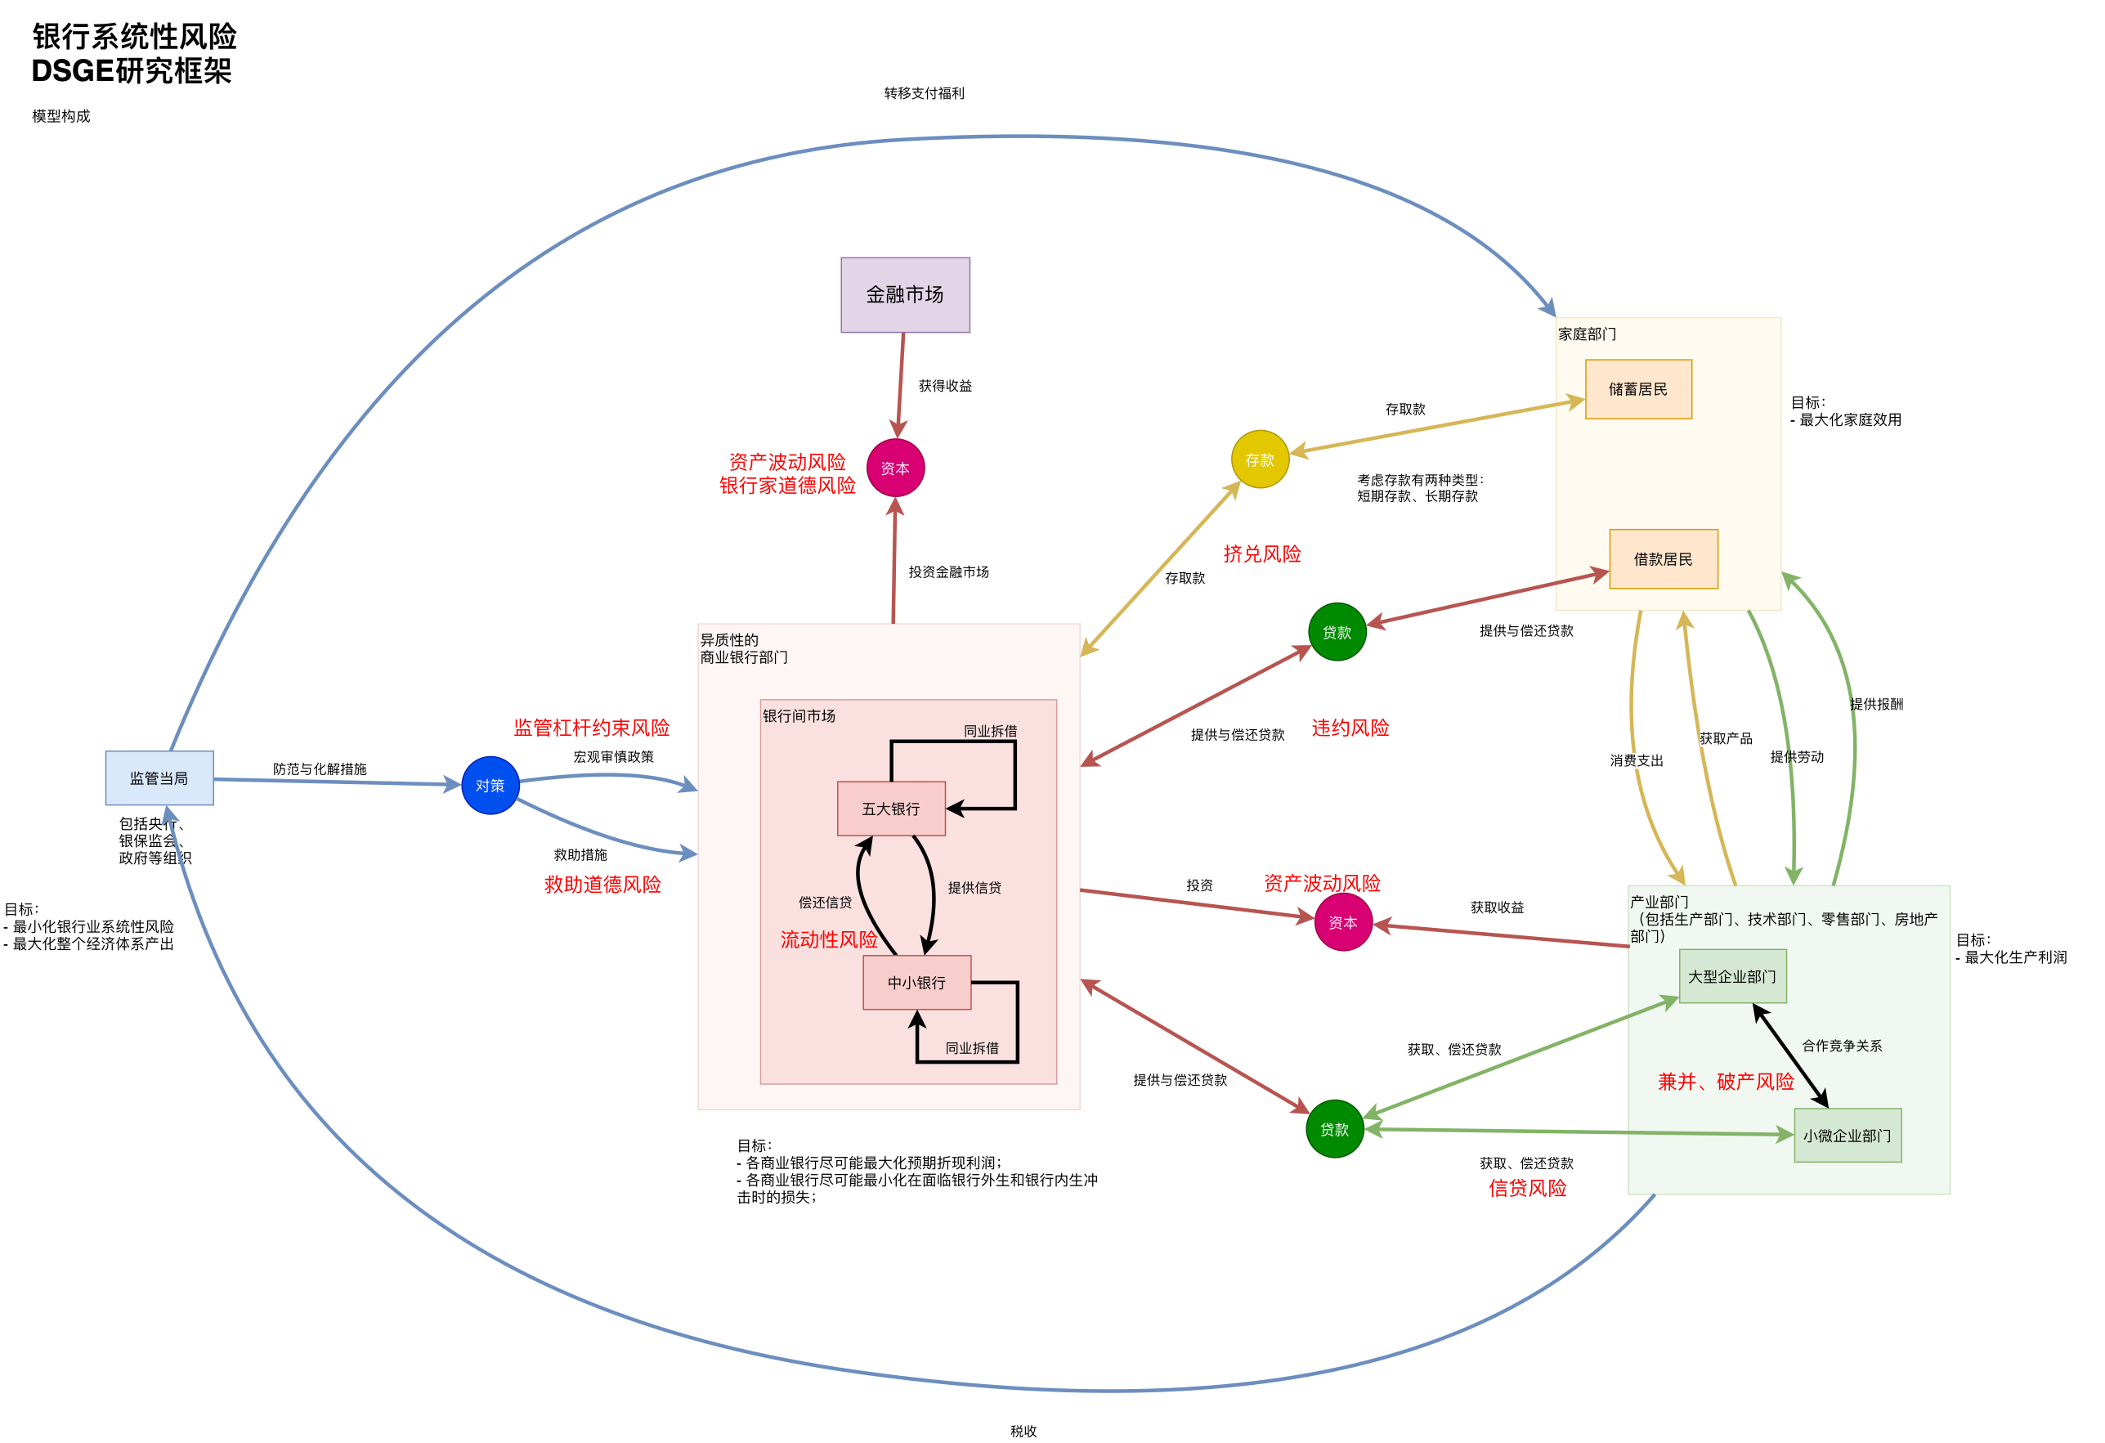
DSGE模型框架

Slide 31
传统DSGE建模的通用步骤
微观理论分析；
从微观行为方程推导宏观行为方程；
模型的整体结构分析；
模型的求解；
参数的确定；
模型的比较和选择；
经济模拟；
最优经济政策的选择 ；

Slide 32
一些政策工具
杠杆类工具：银行资产负债结构、资本充足率、资产/权益比例、注资政策等
特点：关注银行的资产负债结构；
特点：动态监测银行的流动性状况；
缺点：存在顺周期性；
流动性工具：流动性覆盖率、净稳定资金比率、流动性比例、流动性注入等
特点：关注银行资产负债的流动性问题；
优点：动态监测银行流动性状况；
信贷工具：存贷比、信贷增速等
特点：监管当局对各银行持有资产结构进行合理引导，以通过调控银行间的关联性来实现系统性风险的调节。
举例：支农小贷、普惠金融、绿色金融等；
关联性政策工具：银行拆分和合并、窗口指导、购买银行抛售资产等
特点：改变银行机构之间的关联性，调控系统性风险；
Notes:
银行业系统性风险防范与化解方面的研究，涉及到多种政策工具或者政策工具组合的运用。
常用的政策救助工具包括杠杆类（资本类）工具，其特点为关注银行的资产负债结构，工具包括资本充足率、资产/权益金比例。杠杆类工具的优点是，可操作性强，政策成本低，缺点是存在顺周期性。巴塞尔协议III的宏观审慎逆周期的提出就是为了改进杠杆类工具的不足。常见的杠杆类政策工具是注资政策，其操作行为是监管当局直接向银行机构注入资金，使得银行机构能够在一定时期内获得资本金。
流动性工具则关注银行与资产负债的流动性问题，包括流动性覆盖率、净稳定资金比率、流动性比例等，其优点是可以动态监测银行的流动性状况，主要操作是政策救助部门利用救助资金规模购买银行的非流动性资产，使得受到救助的金融机构获得流动性资产。在这其中涉及到商业银行对流动性资产的抛售顺序的决策，也就是关联性的政策工具。
在信贷类工具中，包括存贷比、信贷增速等工具，主要操作行为是监管当局对各银行持有资产结构进行合理引导，以通过调控银行间的关联性来实现系统性风险的调节。我国国情使得这类政策容易自上而下实施，其中典型的例子是支农小贷、普惠金融、绿色金融等。
关联性政策工具通过改变银行机构之间的关联性，从而调控系统性风险。例如监管当局用银行拆分和合并、窗口指导等方式。政策救助部门利用救助资金购买银行抛售的非流动性资产，可以改变银行机构之间的关联性。(方意等, 2019)在资产抛售与监管方面，分析不同抛售规则下银行体系系统性风险的差异，借助博弈模型对比分析微观和宏观审慎政策下银行机构的行为选择差异性，刻画宏观审慎政策对系统性风险的传导机制。从而测算政策实施的收益与成本，研究发现资产抛售规则与监管方面，先抛售流动性资产相对于先抛售非流动性资产可显著降低银行体系系统性风险。然而，在实践过程中，若不存在监管部门强制规定。各银行不会选择先抛售流动性资产。通过宏观审慎政策中的窗口指导政策，或者流动性注入政策，当局通过奖励和惩罚来调控银行的资产抛售顺序的意愿，从而改变银行自身的资产抛售规则。类似地，本文研究中也将考虑到资产抛售顺序对系统性风险救助效果的影响。

Slide 33
创新点

Slide 34
创新点
拟进行创新的点：
建模分析的时候细分银行业；
尝试将银行间的关联性传染模型融入到DSGE方法，作为方法创新；
在模型中，同时分析多种政策工具对系统性风险的效果影响，分析更为全面；
Notes:
现有文献大多对于银行业的细分程度不够。我们将对银行业从职能上（如商业银行、城商行、农信社的职能等）、规模上（四大国有银行、其余上市银行、小银行）进行细分；
我们考虑在分析框架中考虑银行之间的竞争和合作关系，银行之间的竞争合作行为分析也会影响银行家在面临违约时的决策；
采用DSGE方法的研究框架，可以结合现有宏微观与计量经济模型，即有一定的经济理论意义，又可以进行实践分析；
在现有的DSGE框架的基础上，引入银行间市场和中央银行，引入银行间市场传染模型，构建一个复合的模型。可以综合考虑银行间的关联性在系统性风险成因的作用。
可以同时分析多种政策工具对系统性风险的效果影响，使得分析更为全面而不至于陷入局部；

Slide 35
感谢各位老师批评与指导
感谢各位老师批评与指导

